Slide 1
معاونت درمان
مراقبت عمومی بالینی
فاطمه پیر محمدی
اداره اعتباربخشی

Slide 2
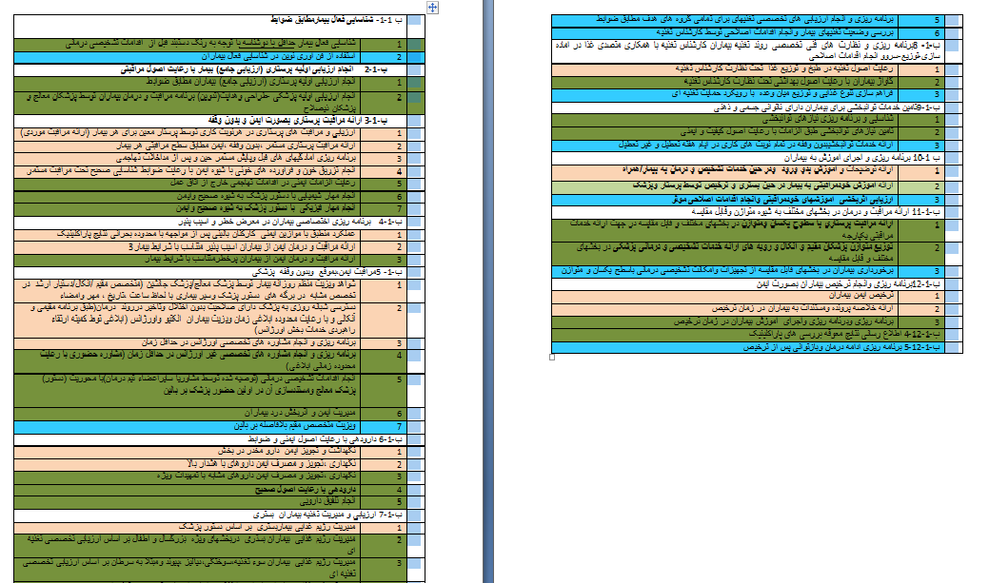

Slide 3
ب-1-1 شناسایی فعال بیمارمطابق ضوابط با حداقل دوشناسه با توجه به رنگ دستبند قبل از اقدامات تشخیصی درمانی
نام و نام خانوادگی وتاریخ تولد به روز –ماه وسال و قید نام پدر در موارد مشابهت اسمی بیماران
با استفاده از دستبندشناسایی با ثبت حداقل دو شناسه هویتی
ثبت مشخصات به رنگ مشکی ویا آبی بر روی دستبند با زمینه سفید به روش خوانا به شیوه یکسان
دستبند قرمز رنگ در بیمار مبتلا به آلرژی
دستبند زرد رنگ در بیمار در معرض خطر زخم فشاری-سقوط –ترومبو آمبولی-خودکشی -سوءتغذیه –تشنج
با رعایت حریم بیمار و اجتناب از ایجاد تشویش
انجام چک مستقل دوگانه هویت بیمار در پروسیجر پر خطرترانسفوزیون خون-TPN،در هنگام انجام کلیه مراتب چک دستورات ودرخواست ،نسخه پیچی و آماده سازی ودادن داروهای پرخطر و با هشدار بالا
لحاظ نام ونام خانوادگی/تاریخ تولد به روز/ماه وسال/شماره پرونده در دستبند شناسایی مراجع زایمانی(زائو)
نصب دستبند شناسایی نوزاد در اسرع وقت بلافاصله بعد از تولد قبل از ترک بلوک به مچ پاهای نوزاد /نام ونام خانوادگی مادر /جنس نوزاد/ساعت و تاریخ تولد/قل چندم /شماره پرونده مادر
آموزش بیمار/خانواده و آگاهی آنها در مورد اهمیت و نحوه استفاده و مراقبت از دستبند
در بیمار روان یا شرایط خاص (سوختگی- شکستگی اندام فوقانی) طبق دستورالعمل داخلی مرکز
اخذ و تحویل و امحاء دستبند از بیمار هنگام ترخیص توسط بخش
ثبت واژه بیمار مشابه بر جلد پرونده بیماران با اسامی مشابه
شناسایی فعال: بازگوکردن نام ونام خانوادگی/ تاریخ تولد/سن و در صورت نیاز نام پدر توسط بیمار
پرسش از خانواده /بستگان درجه یک در کودکان /معلولین ذهنی/مشکلات تکلم
عدم استفاده از شماره تخت ویا شماره اتاق بعنوان شناسه
رعایت کد بندی رنگی دستبند
شناسایی فعال در واحد پذیرش با ارائه دستبند در زمان پذیرش برای بیمار تحت نظر /بستری در اورژانس وبخش ،بیمار روزانه Day care،/مراجعین واحدهای پاراکلینیک –اسکوپی ها وتائید صحت مندرجات توسط بیمار/خانواده
شناسایی فعال در بخش ارائه دهنده خدمت در زمان پذیرش و قبل از مراقبت و درمان

Slide 4
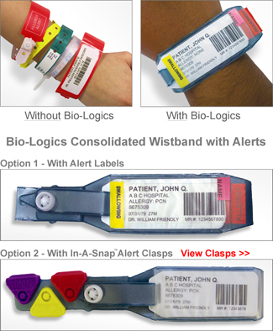
ب-1-1-2 استفاده از فن آوری نوین در شناسایی فعال بیماران
Barcodes
RFID Chips شناسایی به وسیله فرکانس رادیویی دستبند را میتوان در هنگام پذیرش به هر بیمار تحویل داد و در تمام طول دوره بستری
میتوان از آن برای شناسایی بیماران استفاده کرد
Biometric devicesشناسایی با اسکن اثر انگشت،قرنیه و....

Slide 5
RFID Chips شناسایی به وسیله فرکانس رادیویی این تکنولوژی در شناسایی بیماران، کارکنان، ردیابی تجهیزات و وسایل پزشکی استفاده میگردد. همچنین میتوان در مراقبت از بیماران شامل: کنترل سرم تراپی و ترانسفوزیون خون، دستیابی سریع به اطلاعات بیمار و پایش علایم حیاتی وی، ایمنی دارویی و کنترل خطاهای انسانی در دارو درمانی سود برد. همچنین در خصوص کنترل بیمار در تخت بستری جهت آگاهی از سقوط بیمار از روی تخت، بی حرکتی طولانی مدت و نیز حرکات تشنجی مورد استفاده قرار میگیرد

Slide 6
ب-1-2 انجام ارزیابی اولیه پرستاری (ارزیابی جامع) بیمار با رعایت اصول مراقبتی ب-1-2-1 انجام ارزیابی اولیه پرستاری (ارزیابی جامع) بیماران مطابق ضوابط
آگاهی/عملکرد پرستار از دستورالعمل ارزیابی اولیه 88 / 409 / د مورخ8 / 1 / 97
انجام ارزیابی اولیه در مورد تمام بیماران بستری در بخش در بدو ورود بیمار تا انتهای همان شیفت کاری یا حداکثر ظرف 24 ساعت اول بستری
مستندسازی نتایج ارزیابی اولیه وتشخیص های پرستاری در فرم گزارش پرستاری
عدم نیاز به تکرار ارزیابی اولیه پس از انتقال بیمار از یک بخش به بخش دوم بجز موار تغییر وضعیت
در بیماران دیالیز ،تالاسمی و شیمی درمانی سرپایی انجام وثبت ارزیابی اولیه در اولین مراجعه/درصورت تغییر وضعیت
استفاده از ابزارمعتبر در ارزیابی خطر اقدام به خودکشی در ارزیابی روحی
دربیماران با اقامت بیش از 12 ساعت در اورژانس انجام ارزیابی اولیه بر اساس فرم الزامی است.
در بخش اورژانس ملاک ارزیابی تریاژاست نیاز به ارزیابی جامع نیست
در طی شش ساعت اولیه اقامت در اورژانس با توجه به میزان وخامت حال عمومی بیمار بررسی وضعیت هوشیاری ،جسمی،روحی و روانی وعوامل تهدید کننده ایمنی بیمار/برنامه ریزی اقدامات و مراقبت پرستاری/آن الزامی است.

Slide 7
ب-1-2- 2انجام ارزیابی اولیه پزشکی -طراحی وهدایت(تدوین) برنامه مراقبت و درمان بیماران توسط پزشکان معالج و پزشکان ذیصلاح
تعیین و ابلاغ محدوده زمانی ارزیابی اولیه پزشکی (بدوورود) بر اساس سطوح مختلف تریاژ و شرایط بیماران-اورژانس،پرخطر ،آسیب پذیرتوسط ریئس/مدیرعامل با مشاوره با مسئول فنی مرکز
شواهد رعایت محدوده زمانی ارزیابی اولیه پزشکی
مستندسازی صحیح فرم شرح حال توسط پزشک
تکمیل بخش تاریخچه فعلی،گذشته،سابقه خانوادگی،تاریخچه دارویی،معاینه سیستم بدن،جزئیات مرتبط با ضایعه،ثبت تشخیص افتراقی مهر و امضاء پزشک(ثبت ساعت اخذ شرح حال)/
شواهد ثبت ومستندسازی دستورات تشخیصی ،درمانی،مراقبتی،تسکینی و آرامبخشی توسط پزشک معالج ولحاظ نتایج ارزیابی های پزشکی در برگه دستورات پزشک
ارائه طرح مراقبتی و درمانی پیشنهادی پزشک به بیمار/خانواده/بستگان قانونی وجلب مشارکت آنها
اجرای برنامه مراقبت و درمان توسط پزشک معالج
شواهد ویزیت بیمار اورژانس و پرخطر توسط سرویس تخصصی مربوطه همزمان با ارائه اقدامات درمانی ضروری شامل متخصص مقیم یاآنکال /دستیار ارشد تخصصی همان شیفت
انجام ارزیابی اولیه پزشکی بیمار در محدوده زمانی تعیین شده
مستندسازی نتایج و برنامه ریزی مراقبتی/اجرای مراقبت ودرمان

Slide 8
(محدوده زمانی ارزیابی (ویزیت) پزشکی بیمار
بنا بر سطح تریاژ | اولین ارزیابی بیمار در اورژانس توسط پزشک مقیم
درعرض 30 دقیقه | حضور پزشک آنکال بربالین بیماردر شرایط اورژانس emergent
درعرض 20 دقیقه | حضور پزشک آنکال زنان بربالین بیماردر شرایط اورژانس emergent
در عرض 2ساعت | urgentحضور پزشک آنکال بربالین بیماردر شرایط فوری
در عرض 4 ساعت بدون تاخیر در ارائه سایر فرآیندهای ارائه خدمت به بیمار از جمله انتقال بیمار | non urgent حضور پزشک آنکال بربالین بیماردر شرایط غیرفوری
بلافاصله بعد ازویزیت بیمار | زمان درج شرح حال بیمار توسط پزشک
در عرض 6 ساعت اولیه با توجه به حال عمومی بیمار | ارزیابی خدمات تسکینی ،درمانی ،تغذیهای ،مددکاری اجتماعی،ارتقاء سلامت

Slide 9
ب-1-3 ارائه مراقبت پرستاری بصورت ایمن و بدون وقفه
ب-1-3- 2ارائه مراقبت پرستاری مستمر ،بدون وقفه ،ایمن مطابق سطح مراقبتی هر بیمار
ب-1-3-1ارزیابی و مراقبت های پرستاری در هرنوبت کاری توسط پرستار معین برای هر بیمار (ارائه مراقبت موردی)
شواهد تامین وپایش حضور مستمر پرستار در طول شیفت برای هربیمار با تعریف پرستارجانشین درحین وقفه خدمتی
مستند برنامه تقسیم کار و ثبت وقفه های خدمتی وجایگزینی نیرو
مدیریت و کاهش واگذاری فرآیندهای غیر مرتبط پرستاری باهماهنگی تیم مدیریت اجرایی
تحویل وتحول ایمن درون بخشی و بین بخشی بیماران با استفاده از مدیریت همپوشانی دوشیفت وگزارشدهی موثر وضعیت بیماران بر بالین با تکنیک مناسب مثل شیوهS BAR و مستندسازی آن
شواهد اجرای مراقبت استاندارد ایمن طبق اهداف برنامه مراقبتی(مدیریت صحیح اتصالات،....
وجود شواهد برنامه تقسیم کار موردی و متوازن بیماران بین پرستاران یک شیفت براساس سطح مراقبتی بیماران
در دفتر تقسیم کار
ثبت نام پرستار بر تابلو بالای سر بیمار و اعلام آن به بیمار
آگاهی بیمار وپرسنل
انطباق برنامه تقسیم کار با عملکرد کارکنان در نحوه ارائه مراقبت و مستندسازی خدمات

Slide 10
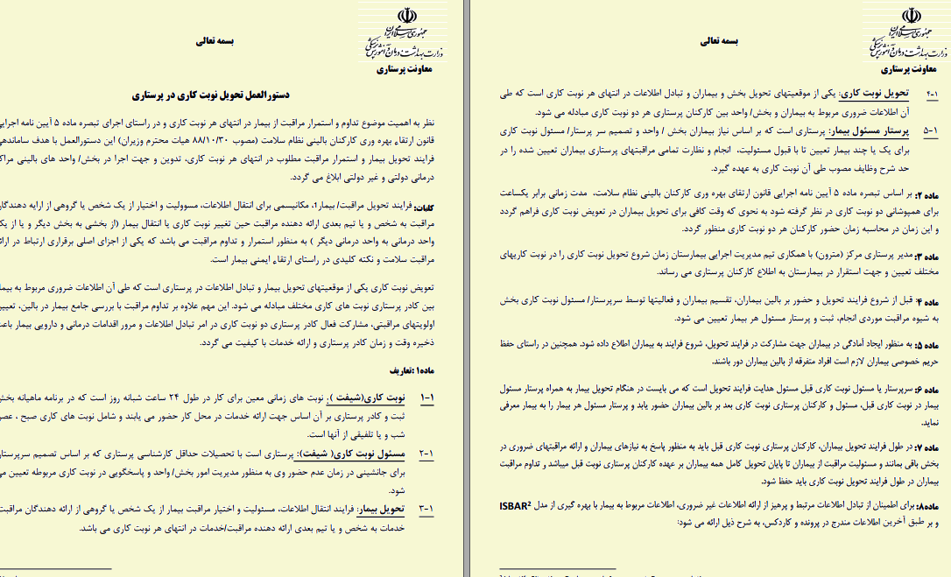

Slide 11
مبتنی بر برقراری چرخه مطمئن انتقال کامل و صحیح اطلاعات با روش های ساختارمند مانند SBAR

Slide 12
ب-1-3- 3 برنامه ریزی آمادگیهای های قبل وپایش مستمر حین و پس از مداخلات تهاجمی
مداخلات تهاجمی اعمال جراحی،آنژیوگرافی ،آنژیوپلاستی،دیالیز،شیمی درمانی،پرتودرمانی،انواع اسکوپی وسایر مواردبا تشخیص بیمارستان
-شناسایی و تدوین لیست خدمات/دستورالعملهای آماده سازی ومراقبت و پایش قبل و بعد
آموزش کارکنان
برنامه ریزی آموزش آمادگی های اولیه به مددجو و خانواده در مرحله نوبت گیری و ویزیت سرپایی
بکارگیری فردpractitioner واجد صلاحیت در رگ گیری و تزریق دارو وانجام پروسیجر(اصلی،sedationوبیهوشی)
انتظاربیمار درفضاوشرایط ایمن با رعایت حریم بیمار
پیشگیری از انتظار طولانی بیماران بویژه بیماران پرخطر ،و آسیب پذیر
استفاده ابزار مناسب پایش و مانیتورینگ حین و پس از پروسیجر(ریکاوری) وپایدارسازی وضعیت بیمار
مستندسازی صحیح خدمات در هر سه مرحله آماده سازی ،انجام وپایش مستمر حین/پس از اقدامات تهاجمی
آماده سازی ،انجام وپایش مستمر حین/پس از اقدامات تهاجمی
با تاکید بر
برنامه ریزی آمادگیها بصورت سرپایی
تضمین ایمنی خدمات با دستورالعمل جراحی ایمن وفرآیندهای کنترل کننده و کاهنده خطا/مستندسازی اقدامات

Slide 13
ب-1-3-4 انجام تزریق خون و فرآورده های خونی با شیوه ایمن با رعایت ضوابط شناسایی صحیح تحت مراقبت مستمر
پیروی ازراهنمای ابلاغی هموویژولانس و آموزش کارکنان در مدیریت بکارگیری خون و فراورده های خونی
شناسایی ایمن و فعال بیمار(شناسایی ایمن)با دستبند شناسایی
چک مستقل همزمان انطباق هویت بیمار با پرونده /دستور تزریق خون و مشخصات مندرجات کیسه خون با دستور پزشک توسط دوپرستار
کنترل کیسه خون از نظر انقضاء و کدورت،تغییر رنگ ، لخته وهمولیز،حباب هوا،نشتی
کنترل بیمار ازنظر علائم حیاتی وعلائم ناسازگاری طبق راهنمای ابلاغی هموویژولانس /مستند سازی اقدامات

Slide 14
ب-1-3-5 رعایت الزامات ایمنی در اقدامات تهاجمی خارج از اتاق عمل
ارائه ایمن اقدامات تهاجمی در خارج از اتاق عمل
شناسایی اقدامات تهاجمی
با شناسایی ایمن وارزیابی دقیق بیمار
تدوین دستورالعملهای انجام ایمن
در ساختاری ایمن با تامین تجهیزات حیاتی وضروری
باروشهای ایمن مدیریت درد،آرامبخشی و پیشگیری از خونریزی و مدیریت ایمن نمونه های اخذ شده
آموزش کارکنان
با رعایت الزامات اخذ رضایت آگاهانه ، دستورالعمل جراحی ایمن و پیشگیری وکنترل عفونت
رعایت الزامات

Slide 15
ب-1-3-6 انجام مهار شیمیایی با دستور پزشک به شیوه صحیح وایمن
انتخاب مناسبترین دارو با کمترین عارضه جانبی با ارزیابی سوابق دارویی و حساسیتی بیمار
اجرای ایمن ترین روش تجویز دارو با رعایت اصل 7Right طبق دستور پزشک
پایش مستمر بیماراز نظرسطح هوشیاری پاسخ به درمان و بروز عوارض
حفظ ایمنی در مقابل سقوط،آسپیراسیون ،حفاظت از اندام ها ،رعایت حریم بیمار و مستندسازی اقدامات

Slide 16
ب-1-3-6 انجام مهار شیمیایی با دستور پزشک به شیوه صحیح وایمن
تدوین روش اجرایی /آگاهی /عملکرد کارکنان
رعایت اصل 7Right
ارزیابی سابقه و حساسیتهای دارویی بیمار
حریم بیمار
مدیریت تحریکات محیطی و دفعات تجویز دارو
مانیتورینگ بیمار
پیشگیری از سقوط
پیشگیری از آسپیراسیون
مدیریت عوارض و وقایع ناخواسته
مستندسازی
تجویز مناسبترین دارو با کمترین عارضه جانبی باایمن ترین روش تجویز دارو طبق دستور پزشک

Slide 17
ب-1-3-7 انجام مهار فیزیکی با دستور پزشک به شیوه صحیح وایمن
تدوین روش اجرایی /آگاهی /عملکرد کارکنان
صرفا با دستور پزشک با تعیین محدوده مهار فیزیکی ومدت آن
استفاده از ابزار استاندارد
بکارگیری ایمن ترین روش مهار با کمترین عارضه
کنترل مستمر سیستم عروقی اندام های مهار شده و شرایط بیمار
رعایت حریم بیمار
قطع مهار در کوتاهترین زمان ممکن
مدیریت وقایع و عوارض ناخواسته
عدم امکان تکرار مهار فیزیکی بدون دستور مجدد پزشک
ممنوعیت استفاده از مهار فیزیکی در مادران باردار و در اعضاء دارای اختلال حرکتی
مستندسازی
تجویز مهار فیزیکی صرفاً در محدوده دستور پزشک با جلوگیری از کمترین آسیب باایمن ترین روش طبق دستور پزشک
مستندسازی

Slide 18
ب-1-4 برنامه ریزی اختصاصی بیماران در معرض خطر و آسیب پذیر
ب-1-4-1عملکرد منطبق با موازین ایمنی کارکنان بالینی پس از مواجهه با محدوده بحرانی نتایج پاراکلینیک
ب-1-4-2ارائه مراقبت و درمان ایمن از بیماران آسیب پذیر متناسب با شرایط بیمار
ب-1-4-3ارائه مراقبت و درمان ایمن از بیماران پرخطرمتناسب با شرایط بیمار

Slide 19
ب-1-4-1عملکرد منطبق با موازین ایمنی کارکنان بالینی پس از مواجهه با محدوده بحرانی نتایج پاراکلینیک
مبتنی بر برقراری چرخه مطمئن انتقال کامل و صحیح اطلاعات با روش های ساختارمند
مانند SBAR
ابلاغ محدوده بحرانی نتایج پاراکلینیک
مداخله فوری و حیاتی کارکنان بالینی پس از دریافت نتایج بحرانی
بررسی های پاراکلینیک
خط تلفن یک طرفه
ابلاغ فرآیند اطلاع رسانی وپیگیری
مستند حضور و پیگیری بلادرنگ کارکنان جهت مداخله فوری

Slide 20
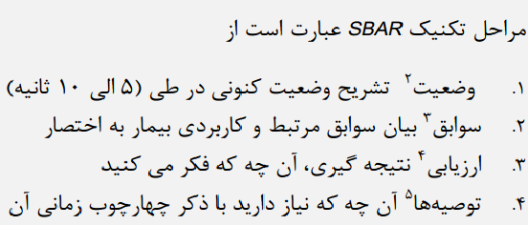

Slide 21
ب-1-4-2ارائه مراقبت و درمان ایمن از بیماران آسیب پذیر متناسب با شرایط بیمار
بدلیل شرایط خاص فیزیولوژیک ،فیزیکی ،روانی و اجتماعی دچار محدودیت های ارتباطی، حرکتی ویا ضعف حمایت
پس از ترخیص و آسیب پذیرند
وجود شواهد لحاظ موارد ذیل در روشهای اجرایی
شناسایی ایمن( فعال و ایمن)
پیشگیری از سقوط
پیشگیری ازخودکشی
مدیریت ایمن دارویی
حفظ حریم وپیشگیری از غفلت ارتباطی ومراقبتی وانزوای بیمار
کاهش مخاطرات سایر بیماران
کاهش مخاطرات ارائه دهندگان خدمت
ارائه مراقبت ایمن به بیماران آسیب پذیر با کاهش تاثیر محدودیتها یا
شرایط خاص بیمار در مدت پذیرش،بستری وحین ترخیص مددجو با شیوه اخلاقی
نوزادان کودکان مادران باردار سالمندان
اختلالات ذهنی معلولین
مددجوی مراکز نگهداری مجهول الهویه ایدز سوء مصرف مواد افرادبی خانمان ،روان پریش ،ضد اجتماعی،زندانی و....

Slide 22
ب-1-4-3ارائه مراقبت ودرمان به شیوه ایمن به بیمار پرخطر
بیمارانی که بدلیل شرایط موقت یا دائم نیاز به خدمات تشخیصی درمانی یا تمهیدات پیشگیرانه از خطر
بصورت دارند
شناسایی بیماروتعیین میزان ریسک با ابزار مناسب مورس،برادن
استفاده از دستبند شناسایی زرد با لحاظ کد مشخص برای هرگروه جهت پیشگیری از تشویش و نقض حریم بیمار در همه بخشها
آموزش اثر بخش بیمار-خانواده جهت پیشگیری از بروز خطر
شواهد اقدام کنترل ومقابله با ریسک در برنامه های تشخیصی ،درمانی ومراقبتی
ویژه و در اولین فرصت
شامل افراد درمعرض سقوط زخم فشاری خودکشی سوءتغذیه پلی فارماسی
ترومبوزهای وریدی وسایر

Slide 25
ب-1- 5مراقبت ایمن،بموقع وبدون وقفه پزشکی
ب-1- 5-1 شواهد ویزیت منظم روزانه بیمار توسط پزشک معالج/پزشک جانشین (متخصص مقیم /آنکال/دستیار ارشد در تخصص مشابه در برگه های دستور پزشک وسیر بیماری با لحاظ ساعت ،تاریخ ، مهر وامضاء
ب-1- 5-2 دسترسی شبانه روزی به پزشک دارای صلاحیت بدون اختلال وتاخیر درروند درمان(طبق برنامه مقیمی و آنکالی و با رعایت محدوده ابلاغی زمان ویزیت بیماران الکتیو واورژانس (ابلاغی توط کمیته ارتقاء راهبردی خدمات بخش اورژانس)
ب-1-5-3برنامه ریزی و انجام مشاوره های تخصصی اورژانس در حداقل زمان
انجام مشاوره با حضوربلادرنگ پزشک معالج بر بالین ، اعلام تلفنی دستورات در وضعیت بحرانی قبل از حضور توسط پزشک
مستند سازی صحیح برگه درخواست مشاوره وجواب مشاوره
رعایت محدوده زمانی انجام مشاوره اورژانس
اطلاع رسانی نتایج مشاوره
مستند سازی برگه دستورات پزشک معالج و پیگیری اجرای دستورات مشاوره
ب-1-5-4 برنامه ریزی و انجام مشاوره های تخصصی غیر اورژانس در حداقل زمان (مشاوره حضوری با رعایت محدوده زمانی ابلاغی)
ب-1-5-5انجام اقدامات تشخیصی درمانی (توصیه شده توسط مشاوریا سایراعضاء تیم درمان)با محوریت (دستور) پزشک معالج ومستندسازی آن در اولین حضور پزشک بر بالین
شواهد اجرا و انجام اقدامات تشخیصی درمانی با آگاهی و تایید پزشک معالج و در صورت عدم دسترسی پزشک /جانشین وذیصلاح

Slide 26
ب-1-5-6 مدیریت درد
فراهم سازی دسترسی به اکسیژن،ساکشن ووسایل احیاء
توجه به بیماران آسیب پذیرکودکان-سالمندان و مادران باردار
رعایت تمهیدات ایمنی در موارد استفاده از پمپ جهت تجویز مخدر مانیتورینگ، مراقبت موردی ،کنترل علائم OVERDOSE ،پیشگیری از سقوط و آسپیراسیون
مانیتورمستقیم بیمار از نظر سطح هوشیاری ،برادی پنه و آپنه در فواصل منظم با مانیتور و مشاهده بیمار از فاصله نزدیک و اجرای مراقبت پرستاری به شیوه موردی
توجه به دستورات پزشک و فواصل مجاز تزریق دارو و آخرین دوز داروی دریافتی(بویژه در بیماران تحویل گرفته شده از اتاق عمل)
پیشگیری از عوارض مخدرهای تزریقی
دستورالعمل شماره400/12843د مورخ 1395/4/27
به شیوه اثربخش وایمن

Slide 27
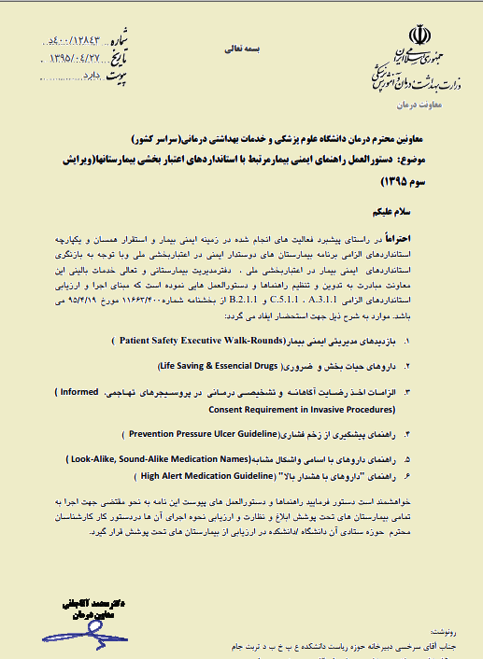

Slide 28
ب-1-5-7 ویزیت متخصص مقیم بلافاصله بر بالین
دربیمارستان جنرال
در 96-64تخت فعال یک نفر متخصص مقیم داخلی/جراح عمومی/طب اورژانس
در 256-96تخت فعال 4-2 نفر متخصص مقیم در رشته های مورد نیاز
در مراکز بیش از 256تخت فعال 6-4 نفر متخصص مقیم در رشته های مورد نیاز
در بیمارستان تک تخصصی
زنان سه نفر متخصص مقیم زنان ،بیهوشی و اطفال
جراحی غیر زنان دونفر متخصص مقیم جراح مربوطه و بیهوشی
چشم یک نفر متخصص چشم پزشک
غیر جراحی یک نفر متخصص همان رشته
در مراکز تروما یک نفر متخصص ارتوپدی مقیم
در مراکز ترومای اصلی مرکز استان یک متخصص ارتوپدی، یک جراحی مغز و اعصاب و یک فوق تخصص جراحی عروقی

Slide 29
ب-1-6 دارودهی با رعایت اصول ایمنی و ضوابط
ب-1-6-1نگهداشت و تجویز ایمن دارو مخدر در بخش
ب-1-6-2 نگهداری ،تجویز و مصرف ایمن داروهای با هشدار بالا

Slide 30
ب-1-6-1نگهداشت و تجویز ایمن دارو مخدر در بخش
نسخه نویسی توسط متخصص و بالاتر
استفاده از حروف درشت در ثبت دستور دارویی
نگهداری داروهای مخدر در کمد قفل دار مجزا از سایر ضد درد ها در محلهای انبارش و نگهداری
بکارگیری بر چسب با ثبت نام و غلظت دارو
اجرای مراتب 7Rو چک مستقل دوگانه در چک دستورات پزشک ،کاردکس نویسی و اجرا ومستندسازی دستور دارویی
مستندسازی موجودی استوک و مورد مصرف دارو
استفاده از پمپ انفوزیون دارای سیستم تنظیم سرعت جریان و هشدار و بکارگیری برچسب محلول در حال انفوزیون
از طریق پمپ (اپیدورال)
دستورالعمل 400/12843راهنمای ایمنی بیمار مرتبط با استانداردهای اعتباربخشی1395
ابلاغ نحوه دسترسی حفاظت شده
آموزش اثربخش کارکنان
ابلاغ نحوه تفکیک ونگهداری غلظت های مختلف
ابلاغ راهنمای بالینی نحوه نسخه نویسی ،آماده سازی و تجویز غلظت های بالا

Slide 31
ب-1-6-2 نگهداری ،تجویز و مصرف ایمن داروهای با هشدار بالا با تمهیدات ویژه
ابلاغ لیست داروهای با هشدار بالای موجود در فرمولاری بیمارستان
ممنوعیت دسترسی آزاد به دارو در انبارهای دارویی واتاق دارو
ابلاغ نحوه برچسب گذاری به بخشهای بالینی توسط رئیس/مدیرعامل
وصحت انجام برچسب گذاری (درترالی ها،قفسه های داروی بخشها،داروخانه وانبار های دارویی)
عدم برچسب گذاری =عدم کسب کل امتیاز
برچسب گذاری بر روی ابزار انفوزیون دارو(سرنگ و میکروست )
نگهداری صحیح دارو(نگهداری مجزای 11 قلم پرخطر از بقیه داروها
نگهداری پتاسیم در جایگاه مجزا دور از سایر داروها
تجویز ایمن(تجویز حداقل توسط متخصص ،اعمال محدودیت در تجویز شفاهی و تلفنی،رعایت 7R،عدم تجویز به شیوه سریع و جریان آزاد دارو
انجام چک مستقل دوگانه در حین تجویز و آماده سازی دارو
مستندسازی به شیوه وTall Man Letteringثبت با خط خوانا جهت تضمین شناسایی صحیح دارودر حین خواندن دستور دارویی ،پیچیدن نسخه و تجویز دارو وثبت گزارش دارو دهی
گزارش و تحلیل ریشه ای وقایع ناخواسته

Slide 32
ب-1-6-3 نگهداری ،تجویز و مصرف ایمن داروهای مشابه با تمهیدات ویژه
بازنگری وابلاغ لیست داروهای مشابه در فواصل زمانی منظم
برچسب گذاری داروهای مشابه وانجام چک مستقل دوگانه صحت برچسب گذاری بصورت دورهای
تفکیک فیزیکی محل نگهداری دو داروی مشابه و دوزهای مختلف یک دارو مشابه
نگهداری ویالهای الکترولیتی با غلظت بالا با اشکال مشابه در فضای فیزیکی اختصاصی جدا از استوک دارویی
نصب لیست داروهای مشابه در اتاق آماده سازی دارو
اعمال محدودیت در تجویز شفاهی و تلفنی داروها با اسامی مشابه و بکارگیری تکنیک بازخوانی مجدد جهت تایید در صورت نیاز
مستند سازی به شیوه Tall Man Letteringثبت خوانا جهت تضمین شناسایی صحیح دارودر حین خواندن دستور دارویی ،پیچیدن نسخه و تجویز دارو وثبت گزارش دارو دهی
اجرای قانون 7R با تاکید بر مستندسازی صحیح و حق کارکنان،بیمار و مراقب برای سوال در مورد دستور دارویی
بکارگیری کادر دارای صلاحیت در ارائه خدمات دارویی در داروخانه و بخش
نظارت برخدمات دارویی بویژه در فواصل ترک خدمت وعدم حضور نیروی اصلی
برقراری تکنیک ارتباط شفاف در تعاملات کلامی وشنیداری در مورد داروهای مشابه
آموزش بیمار و خانواده از طریق ارائه پمفلت کتبی –مرور رژیم دارویی با داروساز با تاکید بر یادگیری نام ژنریک دارو ،داشتن لیست داروهای خود ،تامین میژر (ابزار اندازه گیری )مناسب برای بیمار
آموزش مستمر کارکنان

Slide 34
) در حین نسخه پیچی ،نسخه دهی،دارودهی با تاکیدبراطمینان از عدم وجود حساسیت های دارویی قبل از تجویز 7R دارودهی با رعایت اصول صحیح(
کاهش خطای دارویی در نسخه نویسی
بیمار صحیح
داروی صحیح
زمان صحیح
راه مصرف صحیح
دوز مصرف صحیح
مستندسازی صحیح
حق کارکنان،بیمار و مراقب برای
سوال در مورد دستور دارویی
کاهش خطای دارویی در نسخه پیچی
کاهش خطای دارویی درفرآیند دارودهی

Slide 35
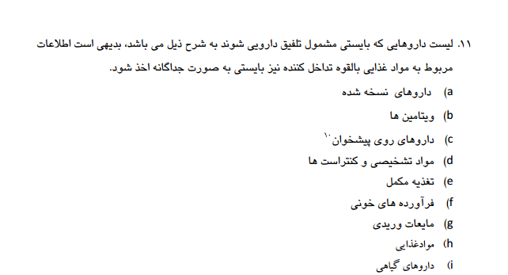

Slide 36
ب-1-6-5 انجام تلفیق دارویی فرآیند مقایسه دستورات دارویی بیمار با تمامی داروهای مصرفی وی به منظور پیشگیری از حذف،مصرف بیش از میزان دستور داده شده ،خطای مرتبط با دوزاژیا تداخلات دارویی در هر مرحله از انتقال خدمت وترخیص بیمار از طریق مشارکت اثربخش تیم درمان ،بیمار وخانواده براساس شرح حال کامل ودر صورت نیاز انجام مشاوره های لازم دوز دارو و یا فواصل تجویز ممکن است ADJUST ویا دارویی قطع شود و تداخلات دارویی به حداقل ویاصفر برسد.
وجود خط مشی و روش اجرایی برای تلفیق دارویی در هنگام پذیرش،انتقال بین بخشی وبیمارستانی وترخیص
مستند لیست داروهای مشمول تلفیق دارویی وجود مستند اخذشرح حال وتاریخچه دارویی توسط پزشک در برگ شرح حال و درفرم ارزیابی اولیه توسط پرستار در پرونده بیمار
رعایت محدوده زمانی اخذ شرح حال دارویی در 24 ساعت اول پذیرش ودر زمان کوتاهتر در موارد مصرف داروهای خطرناک
شواهد توجه به سوابق حساسیت وعوارض دارویی وشرایط خاص بیمار(بارداری ،شیردهی،مصرف دخانیات)
شواهد به روز رسانی لیست دارویی بیمار در طول درمان
دسترسی پزشکان به لیست دارویی بیمار در حین ویزیت وتجویز دارو
مستند آموزش مصرف داروهای حین انتقال و ترخیص بیماران ارائه پمفلت ه ولیست آراهننمای مصرف داروها به بیمار وخانواده
دستورالعمل 409/10757 مورخ1393/6/12

Slide 38
ب-1-7 ارزیابی و مدیریت تغذیه بیماران بستری
ب-1-7-1مدیریت رژیم غدایی بیماربستری بر اساس دستور پزشک
ب-1-7-2مدیریت رژیم غذایی بیماران بستری دربخشهای ویژه بزرگسال و اطفال بر اساس ارزیابی تخصصی تغذیه ای
ب-1-7-3 مدیریت رژیم غذایی بیماران سوء تغذیه،سوختگی،دیالیز ،پیوند ومبتلا به سرطان بر اساس ارزیابی تخصصی تغذیه ای
ب-1-7-4 مدیریت رژیم غذایی مادران باردار و اطفال بر اساس ارزیابی تخصصی تغذیه ای
ب-1-7-5برنامه ریزی و انجام ارزیابی های تخصصی تغذیهای برای تمامی گروه های هدف مطابق ضوابط
ب-1-7-6بررسی وضعیت تغذیهای بیمار وانجام اقدامات اصلاحی توسط کارشناس تغذیه

Slide 39
تعیین وثبت رژیم غذایی بیمار در پرونده توسط پزشک
ثبت سفارش غذا به تفکیک بیماران در زمان مقرر در سامانه HISبیمارستان قبل از وعده بعدی توسط پرستار/منشی بخش با لحاظ نوع رژیم غذایی
وجود وامکان انتخاب انواع رژیم های غذایی در سامانه
مطابقت چینش سینی غذای بیماران بر اساس رژیم غذایی درخواست شده
وجود آنالیز یا جیره غذایی در آشپزخانه مرکز برای تهیه هریک از انواع رژیم های غذایی
الصاق برچسب نام بخش –نام بیمار-نوع رژیم بر روی پکیج غذای رژیمی بیمار در روش توزیع متمرکز غذا
توزیع غذا براساس لیست غذای بیماران باتائید پرستار در روش نیمه متمرکز
وجود شواهد گزارشدهی (توسط پرستار) و پیگیری موارد عدم مصرف غذا توسط بیمار(توسط مشاور تغذیه)
درخواست مشاوره تخصصی تغذیه ای برای بیماران مبتلا به 18 بیماری اولویت دار وکودکان در معرض خطر سوء تغذیه،سوختگی،دیالیز ،پیوند ومبتلا به سرطان،بیمارکلیوی ،سلیاک،سوء جذب مادرزادی پس از تعیین مورد در ارزیابی اولیه پرستاری ومادران باردار مبتلا به دیابت/پره اکلامسی/اکلامپسی/پس از ارزیابی مامایی و پزشکی وتکمیل فرم درخواست مشاوره تخصصی تغذیه ای
وجود مستند ابلاغ 18 بیماری اولویت دار جهت انجام مشاوره تخصصی تغذیه ای به پزشکان
رعایت محدوده زمانی قابل قبول در اعلام ودرخواست مشاوره تخصصی تغذیه موارد بستری جدید توسط بخش بستری (قبل از وعده غذایی اصلی بعدی وحداکثر ظرف 24 ساعت از زمان بستری)ملاک زمان تکمیل فرم ارزیابی تخصصی تغذیه توسط مشاور تغذیه می باشد.
وجود شواهد تکمیل کامل فرم بویژه بخش ارزیابی های تن سنجی و تنظیم رژیم غذایی و مطابقت غذای بیمار با رژیم غذایی تعیین شده در ارزیابی تخصصی ودرخواست شده در سامانه HIS بخش ملاک انجام صحیح ارزیابی تخصصی تغذیه ای است
تکمیل ومستندسازی منظم وکامل بخش ارزیابی های تغذیه (وزن بیمار،جذب -دریافت PO،گاواژ،مایعات و مکمل وریدی وخوراکی ودفع بیمار ) در فلوچارت (شیت)پرستاری
تکمیل فرم ارزیابی تغذیه ای به ازای درخواست مشاوره یکباردر مدت بستری برای هر بیمار در اولین ویزیت
رعایت فواصل صحیح در تکمیل فرم پیگیری وضعیت تغذیه بترتیب پس از سه روزاقامت در بخش ویژه / پس از 7 روزاقامت در بخش عادی تغییر برنامه تغذیه /عدم تحمل تغذیه/قطع گاواژ/برای هر نوبت ویزیت
وجودابزار اندازه گیری مناسب در ایستگاه پرستاری و بخشها قدسنج،وترازوکالیبره در هر بخش ،وجود جدولBMI بزرگسال وافراد بالای 65 سال،منحنی های رشدوزن بر حسب قد برای زیر 5 سال و نیز Z Score (18-5 سال –BMIبرحسب سن- برحسب جنس) ،منحنی های استاندارد وزنگیری های مادر بالای 19 سال و مادران نوجوان18-10 سال ،جانبازان نقص عضو ومعلولین وجداول تخمین قد و وزن در ایستگاه پرستاری
قرار گرفتن ترازو وقدسنج در محل مناسب
تایید نتایج مشاوره تغذیه توسط پزشک در ذیل فرم با ثبت مهر و امضاء
شواهد نظارت بر اجرای صحیح و تداوم رژیم غذایی تجویز شده مورد تایید پزشک توسط پرستار(مستند گزارش و اطلاع رسانی تغییرات ومغایرت ها)
شواهد نظارت بر اجرای صحیح و تداوم رژیم غذایی تجویز شده مورد تایید پزشک توسط مشاور تغذیه با شاخص های تن سنجی ئنتایج آزمایشگاهی(مستند تکمیل فرم پیگیری)
تعیین تکلیف وضعیت تغذیه ای(شیوه و نوع رژیم غذایی) بیماران در بخش ویژه توسط پزشک

Slide 41
ب-1- 8برنامه ریزی و نظارت های فنی تخصصی روند تغذیه بیماران کارشناس تغذیه با همکاری متصدی غذا در آماده سازی-توزیع-سروو انجام اقدامات اصلاحی ب-1-8-1 رعایت اصول تغذیه در طبخ و توزیع غذا تحت نظارت کارشناس تغذیه ب-1-8-2 گاواژ بیماران با رعایت اصول بهداشتی تحت نظارت کارشناس تغذیه ب-1-8-3فراهم سازی تنوع غذایی و توزیع میان وعده با رویکرد حمایت تغذیه ای
تحویل مواد غذایی در ساعات اداری به بیمارستان
بکارگیری ابزار سالم واستاندارد و غیر فرسوده در طبخ وعدم استفاده از ظروف پلاستیکی در نگهداری مواد غذایی گرم
بکارگیری ترالی گرمخانه دار وترالی بن ماری دار بترتیب در توزیع غذا به روش متمرکز و نیمه متمرکز
استفاده از برچسب مشخصات شامل نام بخش،بیمار و نوع رژیم در توزیع غذای رژیمی در روش متمرکز
وجود فضای مجزا وامکانات دستگاه مخلوط کننده- ترازو- سینک ظرفشویی جهت در مجاورت آشپزخانه
رعایت اصول بهداشتی در تهیه محلول گاواژ و ارائه آموزش های لازم
مستند برآورد میزان و نوع گاواژ توسط کارشناس تغذیه ای در فرم ارزیابی تخصصی براساس دستور پزشک و ارزیابی های تغذیه ای
شواهد اعلام بموقع تغییر دستور پزشک و وضعیت تغذیه ای بیمار از طریق سامانه ویا مکتوب به کارشناس تغذیه
فراهم بودن حداقل دونوع گاواژ تجاری (استاندارد و پر پروتئین )حداقل دو بار در روز
وجود اتاق تمیز دور از آلودگی در کنار بخش جهت تهیه محلول گاواژ تجاری
عدماستفاده از محلول گاواژ دستی برای بیماران مگر درصورت دستور مشاور تغذیه و یا در بحران

Slide 42
استفاده از ظروف گیاهی درب دار با برچسب مشخصات نام بخش-نوع گاواژ-تاریخ و ساعت در تحویل محلول گاواژ از سوی آشپزخانه به بخشها
عدم استفاده از گاواژ دستیتهیه شده توسط همراه
وجود منوغذایی وعده اصلی و میان وعده های سالمندان و کودکان در HIS جهت دسترسی بخشها
تامین تنوع غذایی ، وجود حداقل دو نوع غذا در منو برای رژیم معمولی و پرسش روزانه یا قبل از وعده اصلی از بیمار در مورد غذای انتخابی (در بیماران با اقامت بیش از 24 ساعت و غیر روانپزشکی)
وجود منو غذایی رژیمی تعیین شده توسط کارشناس تغذیه
وجود لیست افراد مجاز برای دریافت میان وعده مادر باردار-کودکان-بیمار دیابتیک
وجود امکان سرو میان وعده ها و غذای گرم قبل و پس از ساعات عادی سرو غذا
دسترسی بخشها وآشپزخانه به فرآیند اعلام منو و نحوه ارائه خدمات غذایی به بیمار و همراه آگاهی کارکنان واجرای آن
دسترسی بخشها وآشپزخانه به فرآیند توزیع میان وعده و وفهرست بیماران دارای رژیم های غذایی خاص رژیم غذایی کتوژنیک ،دیابتیک و کلیویی واجد شرایط دریافت میان وعده

Slide 45
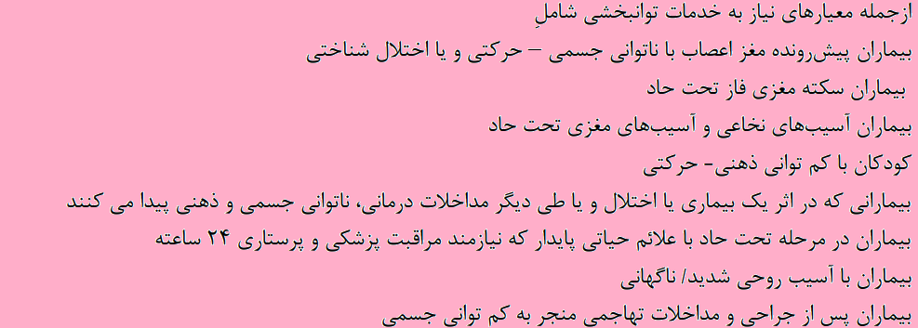
ب-1-9تامین خدمات توانبخشی برای بیماران دارای ناتوانی جسمی و ذهنی ب1--9-1شناسایی و برنامه ریزی نیازهای توانبخشی ب1-9-2تامین نیازهای توانبخشی طبق الزامات با رعایت اصول کیفیت و ایمنی ب-1-9-3ارائه خدمات توانبخشیبدون وقفه در تمام نوبت های کاری در ایام هفته تعطیل و غیر تعطیل بیمارستان
فیزیوتراپی-طب فیزیکی-روانشناس بالینی-کاردرمانی گفتاردرمانی-اپتومتری-ادیومتری
حسب سرویس تخصصی فعال بیمارستان
تدوین اندیکاسیونها و ابلاغ معیارهای شناسایی نیازهای توانبخشی بیماران بستری بر حسب سرویس های تخصصی فعال بیمارستان
ارائه خدمات توانبخشی با رعایت استانداردها
مشخص بودن ناظر فنی مربوطه در قرارداد خدمات برون سپاری
مستندسازی نتایج ارزیابی های اولیه در شروع وخدمات توانبخشی وسیرپیشرفت و محدودیتهای بیماردر هریک از خدمات توانبخشی و توصیه های حین ترخیص در پرونده
تامین دسترسی آسان وایمن بیمار به خدمات توانبخشی بر بالین یا در مرکز (پیشگیری از سقوط
وجود تجهیزات و امکانات لازم خدمات توانبخشی با رعایت الزامات ایمنی بیمار و کارکنان
تعیین و پوشش نیازهای آموزشی خود مراقبتی بیماران توانبخشی با مشارکت بیمار(پیشگیری و RCA موارد سقوط و زخم بستر در بیماران تحت توانبخشی)
اعلام درخواست خدمت توانبخشی در سامانه HIS
حضور بموقع کارشناس توانبخشی –مدیریت انتظار بیمار جهت دریافت خدمت

Slide 46
ارائه خدمات توانبخشی درتمام نوبت های کاری وایام هفته تعطیل وغیر تعطیل بدون وقفه
ارائه خدمات فیزیوتراپی حداقل در یک نوبت صبح یا عصر در روزهای تعطیل ودر دونوبت کاری صبح و عصر در روزهای غیرتعطیل
ارائه سایر خدمات توانبخشی حداقل در یک نوبت کاری صبح ویا عصر

Slide 47
ب 1-10 برنامه ریزی و اجرای آموزش به بیماران ب1-10-1 ارائه توضیحات و آموزش بدو ورود ودر حین خدمات تشخیص و درمان به بیمار/همراه ب-1-10-2ارائه آموزش خودمراقبتی به بیمار در حین بستری و ترخیص توسط پرستار وپزشک ب-1-10-3ارزیابی اثربخشی آموزشهای خودمراقبتی وانجام اقدامات اصلاحی موثر
تعیین حداقل محتوای(موارد) آموزشی بدو ورود و طول بستری بیمار/خانواده توسط رئیس بخش و سرپرستارهمسو با سیاستهای مدیر پرستاری
محتوای آموزش بدو ورود آشنایی با بخش و فضای فیزیکی،قوانین و مقررات نحوه احضار پرستار
محتوای موضوعات آموزشی بیمار توسط پزشک شامل علل بیماری /نحوه درمان ،مراحل و طول درمان ،درمانهای جایگزین،عوارض درمان وعدم درمان ،داروهای مصرفی و عوارض ،تغذیه و رژیم غذایی،بازتوانی ، موارد خاص بنا به نوع case و تخصص مربوطه
محتوای موضوعات عمومی آموزش بیمار توسط پرستار و مسئول آموزش بخش در دوران بستری شامل عوارض احتمالی سیر بیماری و روش برخورد، پوزیشن مناسب ،محدوده فعالیتهای فیزیکی ،مدیریت درد ،مراقبتها/محدودیتهای حرکتی، موارد خاص بنا به نوع case و تخصص مربوطه

Slide 48
ارائه آموزش خودمراقبتی به بیمار توسط پرستار وپزشک وسایر کارکنان بالینی ذیربط در حین بستری و ترخیص انجام اثر بخشی آموزشها ی ارائه شده با روش معتبر وانجام اقدام اصلاحی جهت رسیده بیمار به توانمندی مراقبت از خود
شواهد تشکیل کارگروه آموزش به بیمار درهر بخش های بالینی رئیس بخش،سرپرستار،سوپروایزر آموزشی و آموزش سلامت ومسئول آموزش به بیمار(دارای ابلاغ از سوی مدیر پرستاری) ابلاغ –صورتجلسه
مستند تدوین دستورالعمل های خودمراقبتی برای بیماریهای شایع کارگروه آموزش به بیمار درهر بخش های بالینی
شواهد نیاز سنجی آموزشی بیمار در مباحث عمومی و در نیازهای خود مراقبتی وتعیین اولویتهای آموزشی بیمارتوسط مسئول آموزش بیمارباهماهنگی سرپرستار،سوپروایزر آموزشی/آموزش سلامت /پرستاربیمار بر اساس ارزیابی های اولیه و حین بستری پزشکی و پرستاری و برنامه درمان ومراقبت بیمار
(در فرم ارزیابی اولیه و در گزارش سیر بیماری گزارش پرستاری و مستند مشاوره ها یا ارزیابی های تخصصی سایر وسایر اعضاء تیم درمان )
شواهد ارائه آموزش اثربخش توسط پرستاران وپزشکان وسایر اعضاء تیم درمان در مراحل بستری و ترخیص بیماربا نظارت مستمر وسرزده مسئول آموزش به بیمار براساس دستورالعمل آموزش خود مراقبتی تدوین شده برای هر بیمار
شواهد آگاهی بیمار وافزایش آگاهی بیمار در مصاحبه
مستند ثبت آموزشهای ارائه شده در گزارشات پرستاری
مستند ثبت آموزش های ارائه شده توسط سایر اعضاء تیم درمان در برگه های مشاوره و......
سنجش اثربخشی آموزش های ارائه شده در حیطه دانشی و عملکردی /تغییر رفتار بیمار و پذیرش آموزشها توسط بیمار در مراقبت از خود توسط سوپروایزر آموزشی و آموزش سلامت ومسئول آموزش به بیمار
سنجش اثربخشی آموزشهای عمومی ارائه شده به بیماران هر سه ماه
مستند گزارش سرپرستار به مدیر پرستاری در خصوص میزان اثربخشی آموزشهای عمومی و خود مراقبتی به بیماران

Slide 49
آموزش خود مراقبتی درزمان ترخیص توسط پزشک و پرستار

Slide 51
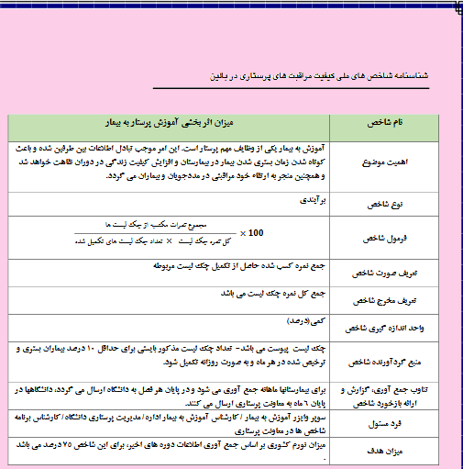

Slide 52
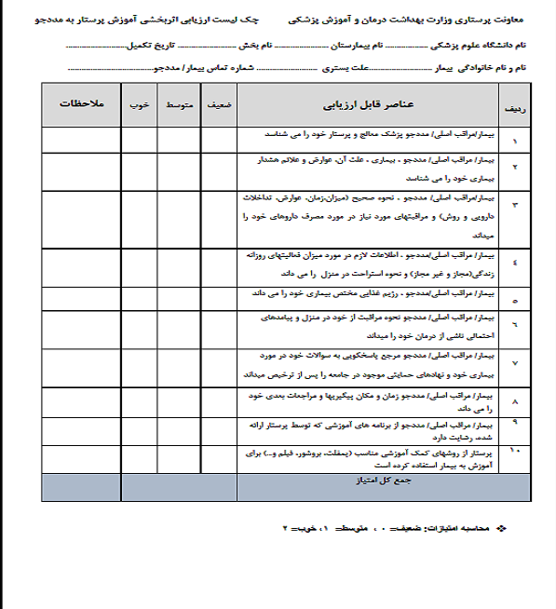

Slide 53
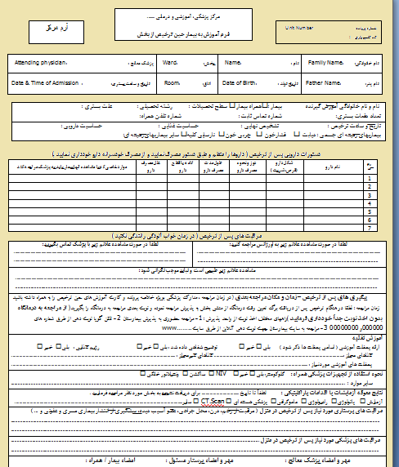

Slide 54
ب-1-11 ارائه مراقبت و درمان در بخشهای مختلف به شیوه متوازن وقابل مقایسه از نظر (پرستاری ،پزشکی،تجهیزات و امکانات تشخیصی و درمانی)
ب-1-11-1ارائه مراقبت پرستاری با سطوح یکسان ومتوازن در بخشهای مختلف و قابل مقایسه در جهت ارائه خدمات مراقبتی یکپارجه
ب-1-11-2 توزیع متوازن پزشکان مقیم و آنکال و رویه های ارائه خدمات تشخیصی و درمانی پزشکی در بخشهای مختلف و قابل مقایسه
ب-1-11-3 برخورداری بخشهای مختلف و قابل مقایسه از آن جهت ارائه خدمات تشخیصی درمانی
توازن در نسبت پرستار /بیمار ونیز توزیع متوازن نیروی حرفه ای ،غیر حرفه ای /تجربه ،مهارت و توانمندی در بخشهای قابل مقایسه در شیفت های مختلف در سطوح مختلف مراقبتی
دسترسی کارکنان همه بخشها به روشهای اجرایی و دستورالعملها وارائه مراقبت و خدمات به بیماران همه بخشهای قابل مقایسه به به شکلی متوازن
مستند برنامه ریزی دسترسی به پزشک آنکال وحضور پزشک مقیم بصورت شبانه روزی /انطباق حضور پزشکان با برنامه در همه بخش ها ی قابل مقایسه
شواهد برخورداری بیماران از خدمات تشخیصی و درمانی پزشکی متوازن ازنظر کمی و کیفی در همه بخش ها ی قابل مقایسه در صورت نیاز در شیفتهای مختلف
وضعیت متوازنی در (دسترسی بکارگیری)، توزیع وارتقاءتجهیزات پزشکی وروزآمدی وکالیبراسیون آن

Slide 55
ترخیص ایمن ب-1-12-1ترخیص ایمن ب-1-12-2ارائه خلاصه پرونده ومستندات ب-1-12-3آموزش بیماران در زمان ترخیص
لحاظ ابعاد پیشگیری ،ارتقای سلامت و مراقبت ودرمان وپیگیری بیماران جهت صیانت از ایمنی بیمار و حفظ دستاوردهای مراقبت و درمان در زمان ترخیص
در فرآیند ترخیص با لحاظ اهمیت بیمار آسیب پذیر وپرخطر
شواهد آمادگی بیمار برای ترخیص ایمن
مستند ثبت دستور ترخیص توسط پزشک معالج/دستیار ارشد پس از ویزیت بیمار در روز ترخیص در پرونده
ادامه مدیریت مراقبت و درمان بیمار تا زمان خروج از بیمارستان(ادامه مراقبت ،ثبت گزارشات)
تکمیل خلاصه پرونده توسط پزشک معالج/دستیار ارشد قبل از
تحویل نسخه کامل وخوانای خلاصه پرونده به بیمار قبل از ترخیص
بایگانی یک نسخه خوانا از خلاصه پرونده در پرونده
مدیریت دارویی در زمان ترخیص وتلفیق دارویی در نسخه ترخیص
آموزش اثر بخش بیمار وخانواده در حین ترخیص
عمومی و خود مراقبتی
توجه به 5حوزه مهم درحین ترخیص بیمارجهت ترخیص ایمن بیمار(ابزار smart)
ارائه آموزشهای قابل فهم بصورت گفتاری وشنیداری
ارائه فرم آموزش به بیمار هنگام ترخیص
نظارت وفراهم سازی خدمات طبی مستمر در حین انتقال ایمن بیمار از بیمارستان
خلاصه پرونده کامل شامل:
شکایت اصلی بیمار،علت پذیرش /بستری،تشخیص اولیه ونهایی،اقدامات درمانی و اعمال جراحی،نتایج آزمایشات و پاراکلینیک،فهرست خدمات ارائه شده،داروها و نحوه انتقال بیمار،سیر بیماری،وضعیت بیمار هنگام ترخیص،توصیه های پس از ترخیص و نحوه انتقال بیمار
دستور مراقبت های پس از ترخیص- شامل:
محدوده فعالیت های فیزیکی،تغذیه ورژیم درمانی،نحوه مصرف داروها،برنامه بازتوانی و توانبخشی،زمان ونحوه مراجعه مجدد به درمانگاه،علائم هشدار/نشانه فوری وتهدیدکننده برای مراجعه فوری به اورژانس بیمارستان وسایر موارد به تشخیص پزشک

Slide 57
ب-1-12-4 اطلاع رسانی نتایج معوقه بررسی های پاراکلینیک
مستند ابلاغ دستورالعمل اطلاع رسانی نتایج معوقه (توسط کمیته دارو و درمان )
آگاهی کارکنان بخشها و واحدهای پاراکلینیک آزمایشگاه ،آسیب شناسی،تصویربرداری/نحوه عملکرد
مستندسازی شماره تماس بیماران در حین پذیرش و ترخیص جهت اطلاع رسانی در صورت لزوم
شناسایی بیماران مستعد ترک غیر مترقبه اختلال ذهنی/روانپزشکی/رضایت با میل شخصی
آموزش پیگیری جواب آزمایشات وبررسی های پاراکلینیک در حین ترخیص بیمار و مستندسازی آن در برگه آموزش حین ترخیص وخلاصه پرونده
تعیین محدوده بحرانی؛غیر بحرانی و نرمال نتایج پاراکلینیک
تعیین اولویتهای اطلاع رسانی
تعیین فرآیند وروش اطلاع رسانی ووجود ابزار لازم
نحوه وظایف واحدهای پاراکلینیک و بخش های بالینی
مستندسازی تماس در دفاتر

Slide 58
ب-1-12-5 برنامه ریزی ادامه درمان وبازتوانی پس از ترخیص
وجود شواهد
پیگیری ادامه روند درمان
پیگیری رعایت برنامه خودمراقبتی وارائه آموزش های تکمیلی
رعایت برنامه های بازتوانی وارائه خدمات توانبخشی
رعایت برنامه های مراجعه بعدی (فالوآپ) وارائه خدمات سرپاییا
تعریف وابلاغ دستورالعمل پیگیری بیماران وتعیین بیماران لازم به پیگیری در سرویس های مختلف /نحوه پایش آن
انجام پیگیری پس از ترخیص (پیگیریهای تلفنی –پیامکی بیماران پس از ترخیص
ایجاد سامانه های پاسخگویی غیر حضوری
و....)
پایش میزان تحقق برنامه ریزی پس از ترخیص بیمار
و خدمات ارائه شده پس از ترخیص به بیمارمثلا در کلینیکها به بیماران ترخیص شده(باشیوه مناسب مثل چک لیست
از طریق

Slide 59
از توجه شما متشکرم
خدایا چنان کن سرانجام کار تو خوشنود باشی و ما رستگار
تهیه و تنظیم: فاطمه پیرمحمدی کارشناس اداره اعتباربخشی
معاونت درمان دانشگاه علوم پزشکی شهید بهشتی

